Slide 1

ГИБРИДНЫЕ ТЕТРАПИРРОЛО-(ПСЕВДО)КЛАТРОХЕЛАТНЫЕ ТРИС-α-ДИОКСИМАТЫ 3d-МЕТАЛЛОВ:
Молекулярный дизайн, пути синтеза и структура
XIV Международная конференция
«Синтез и применение порфиринов и их аналогов (ICPC-14)»
Семён Дудкин, Ян Волошин
ИНЭОС РАН, ИОНХ РАН
2022

Slide 2
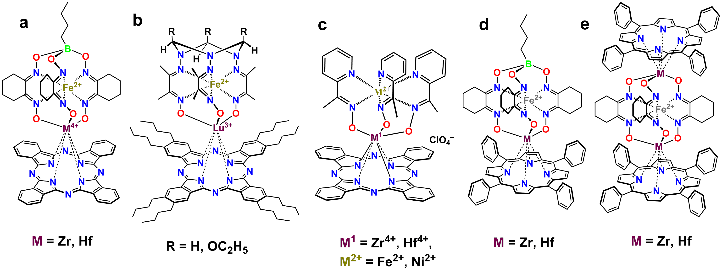
Тетрапирролоклатрохелаты – гибридные политопные соединения, содержащие один или два тетрапиррольных фрагмента в качестве апикальных сшивающих групп трис-диоксиматного клеточного комплекса

Slide 3
Тетрапирроло-(псевдо)клатрохелатные трис-α-диоксиматы 3d- металлов (тетрапирролоклатрохелаты)
Первый представитель получен в 2005 г. Я.З. Волошиным
Ya. Z. Voloshin, e.a. Inorg. Chem., 2005, 44, 822-824
Ya. Z. Voloshin, e.a. Polyhedron, 2007, 26, 2733-2740

Slide 4

Клеточные комплексы. Что это?
Макробициклические комплексы с инкапсулированным ионом металла (клатрохелаты) и их псевдомакробициклические аналоги являются представителями класса координационных соединений с уникальными химическими и физическими свойствами, а также необычными спектральными характеристиками.
Ион металла инкапсулирован внутри трехмерного лиганда;
Высокая химическая устойчивость;
Низкая токсичность;
Легкость получения и функционализации;
Voloshin, Y.; Belaya, I.; Krämer, R. Cage Metal Complexes: Clatrochelates revisited Springer, 2017.

Slide 5
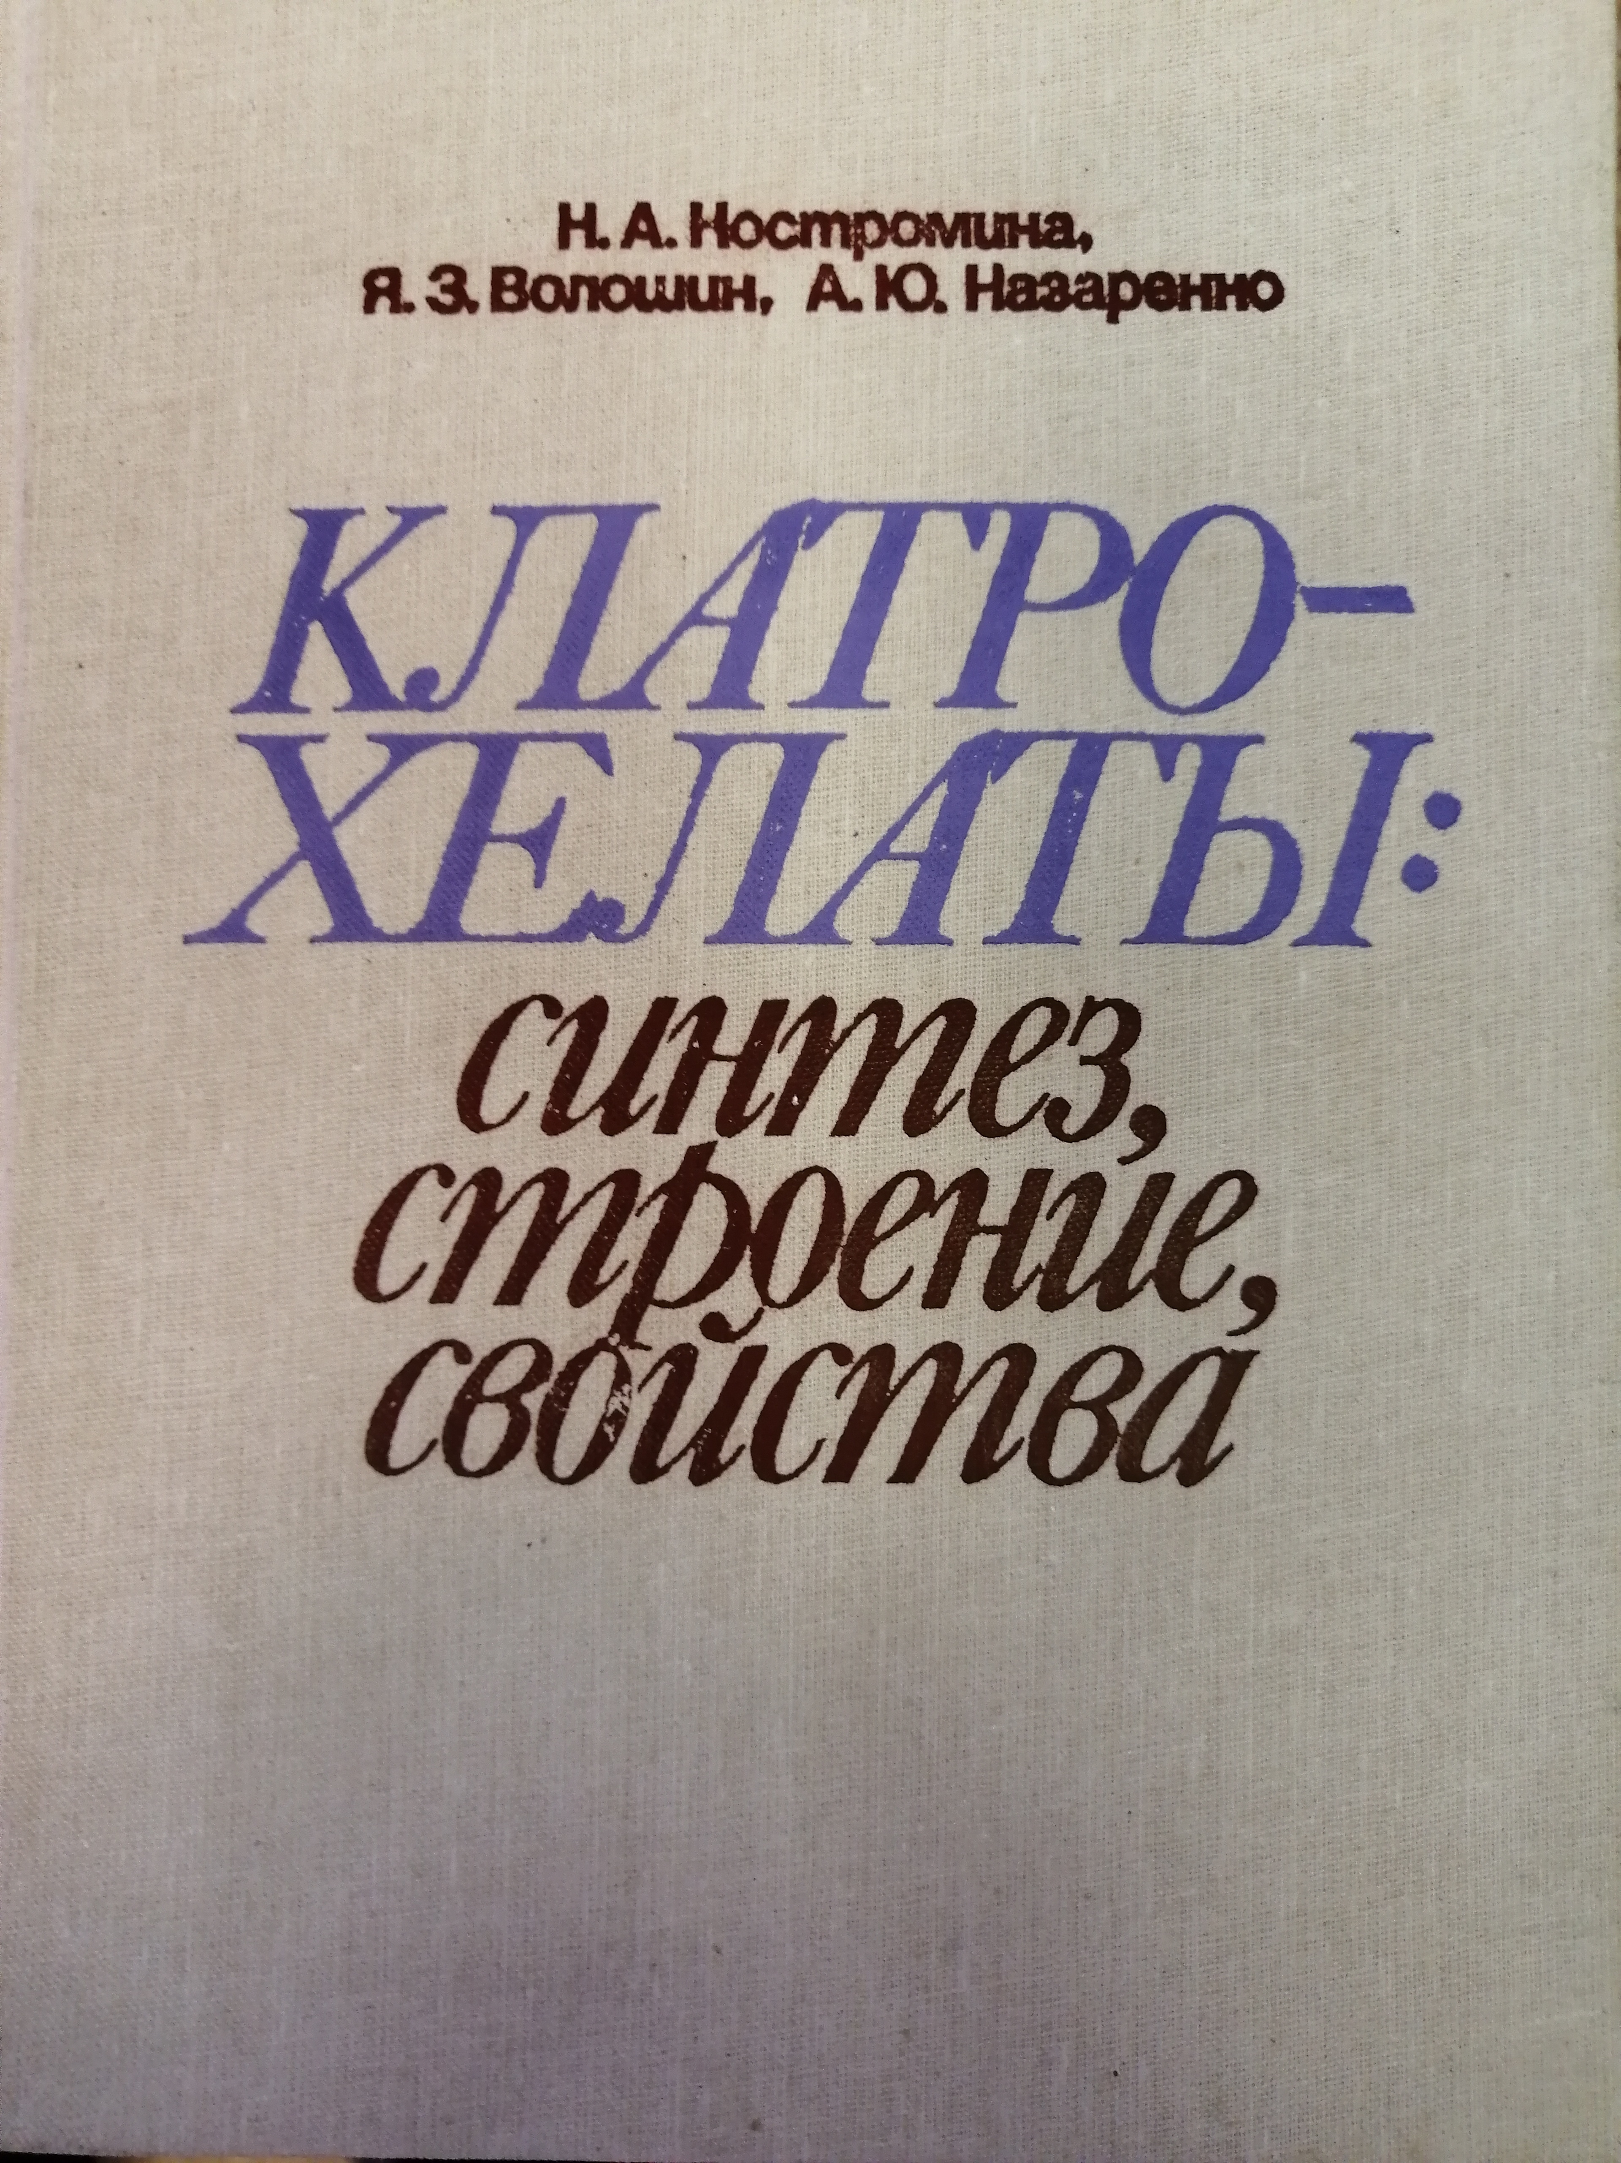
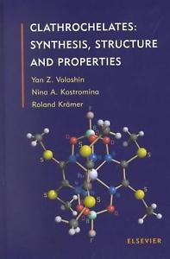
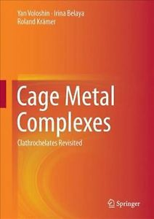
Пути функционализации клеточных комплексов
Апикальная функционализация
Реберная
функционализация
Red/Ox реакции инкапсулированного иона металла
Функционализирующие заместители:
R₁, R₂ – Апикальные заместители
R₃, R₄, R₅, R₆, R₇, R₈ – Реберные заместители
Переметаллирование
(обмен сшивающей группы)
Voloshin, Y.; Belaya, I.; Krämer, R. Cage Metal Complexes: Clatrochelates revisited Springer, 2017.

Slide 6
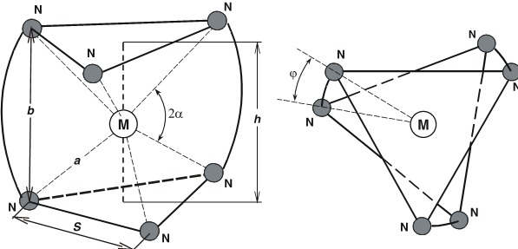
Пространственное строение
Тригональная призма(TП) vs тригональная антипризма (TAП)
Геометрия TAП энергетически предпочтительнее TП для классических трис-комплексов
d-металлов с электронными конфигурациями
d⁶ и d⁷
ТП: φ = 0^{O}
ТАП: φ = 60^{O}
Шеноновские радиусы:
B³⁺ 0.25 Å TP и слегка искаженный ТП – ТАП полиэдр
Ge⁴⁺ 0.67 Å
Sb⁵⁺ 0.74 Å
Sn⁴⁺ 0.83 Å
Zr⁴⁺ 0.92 Å
Hf⁴⁺ 0.90 Å
Lu³⁺ 1.05 Å
Искаженный TAП полиэдр

Slide 7
Получение трис-(ди)оксиматных клеточных комплексов 3-d металлов:

Slide 8
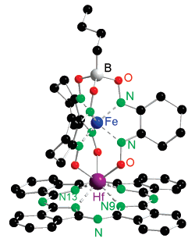
Фталоцианинатоклатрохелаты:
Переметаллирование:
Voloshin Y.Z., Varzatskii O.A., Korobko S.V., Chernii V.Ya., Volkov S.V.,Tomachynski L.A., Pehn’o V.I., Antipin M.Yu., Starikova Z.A. Inorg. Chem. 2005, 44, 822.
Sabin J.R., Varzatskii O.A., Voloshin Ya.Z., Starikova Z.A., Novikov V.V., Nemykin V.N. Inorg. Chem. 2012, 51, 8362.

Slide 9
Фталоцианинатоклатрохелаты:
Переметаллирование:
Voloshin Y.Z., Varzatskii O.A., Tomilova L.G., Breusova M.O., Magdesieva T.V., Bubnov Yu.N., Kämer R. Polyhedron 2007, 26, 2733.

Slide 10
Тетрапирролоклатрохелаты:
Общая схема синтеза и постсинтетической модификации:
Chuprin A.S., Dudkin S.V., New J. Chem., 2022, 46(22), 10863-10877; Dudkin S.V., Dalton Trans., 2022, 51(14), 5649-5659. Zelinskii G.E., Dudkin S.V., Inorg. Chim. Acta. 2017, 463, 29-35.

Slide 11
Фталоцианинатоклатрохелаты:
Переметаллирование и макробициклизация:
Chuprin A.S., Dudkin S.V., New J. Chem., 2022, 46(22), 10863-10877; Dudkin S.V., Dalton Trans., 2022, 51(14), 5649-5659; Zelinskii G.E., Dudkin S.V., Inorg. Chim. Acta. 2017, 463, 29-35.

Slide 12
Фталоцианинатоклатрохелаты:
Получение темплатным синтезом:
 | R = CH₃ |  |  |  | R = (CH₂)₄
 | Zr/Fe Прямой | Zr/Fe Переметал. общий | Hf/Fe Прямой | Hf/Fe Переметал. общий | Zr/Fe Прямой | Zr/Fe Переметал. общий | Hf/Fe Прямой | Hf/Fe Переметал. общий
Пиридил- | 26 | 23 | 31 | 28 | 61 | 18 | 75 | 18
Формил- | 35 | 18 | 44 | 21 | 21 | 7 | 31 | 9
Винил- | 22 | 21 | 28 | 20 | 30 | 24 | 48 | 22
Chuprin A.S., Dudkin S.V., New J. Chem., 2022, 46(22), 10863-10877; Dudkin S.V., Dalton Trans., 2022, 51(14), 5649-5659.

Slide 13
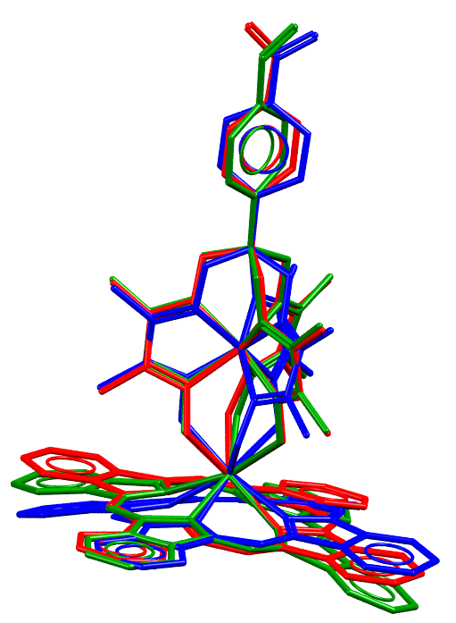
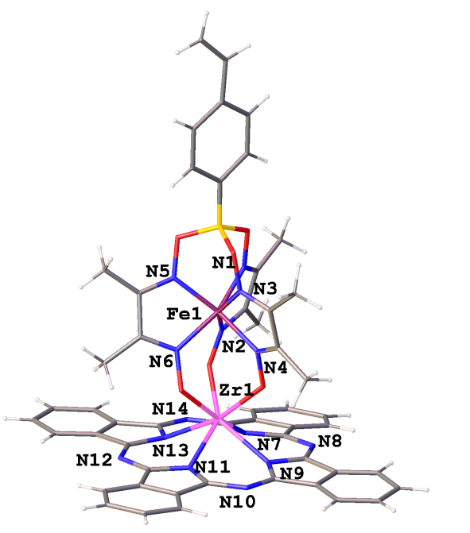
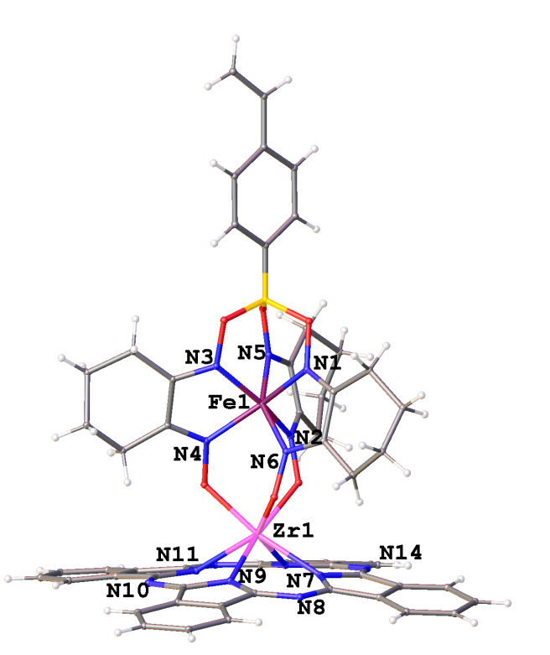
Доказательство структуры (РСА):
Dudkin S.V., Dalton Trans., 2022, 51(14), 5649-5659.

Slide 14
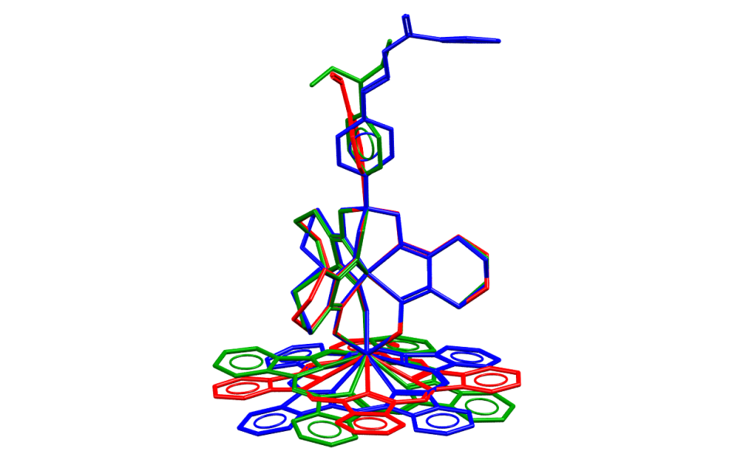
Доказательство структуры (РСА):
Chuprin A.S., Dudkin S.V., New J. Chem., 2022, 46(22), 10863-10877

Slide 15
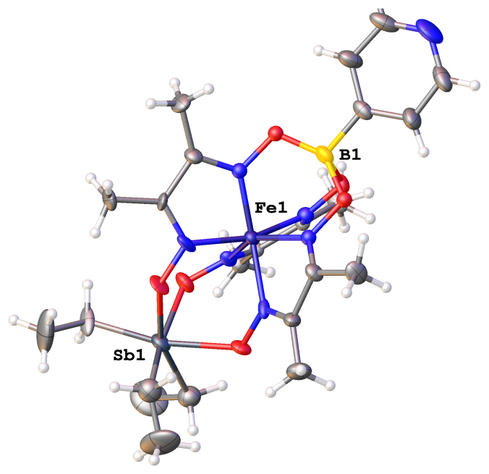
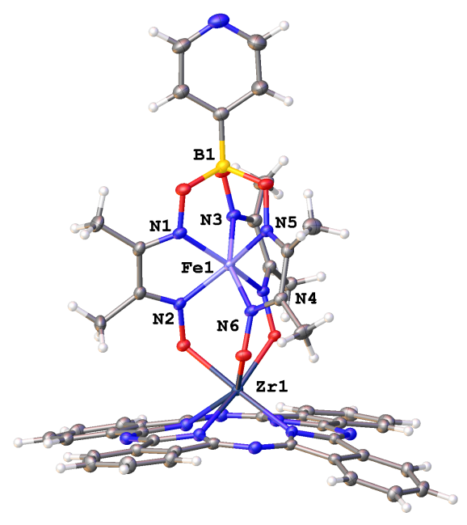
Доказательство структуры (РСА):

Slide 16
Спектральные свойства:
Chuprin A.S., Dudkin S.V., New J. Chem., 2022, 46(22), 10863-10877. Dudkin S.V., Dalton Trans., 2022, 51(14), P. 5649-5659. Zelinskii G.E., Dudkin S.V., Inorg. Chim. Acta. 2017. V. 463. P. 29-35.

Slide 17
Примеры пост-функционализации
Получение сополимеров со стиролом
Соединение | Молярное соотношение Sty и комплекса | Конверсия Sty, % | M_{n}, kDa | Дисперсия, Đ
pSty | 100/0 | 65 | 6.7 | 1.25
p(Sty – FeNx(HNx)₂(B4-C₆H₄CH=CH₂)) | 100/1 | 60 | 8.7 | 1.85
p(Sty – FeNx₃(B4-C₆H₄CH=CH₂)(ZrPc)) | 500/1 | 67 | 7.9 | 1.76
Dudkin S.V., Dalton Trans., 2022, 51(14), 5649-5659

Slide 18
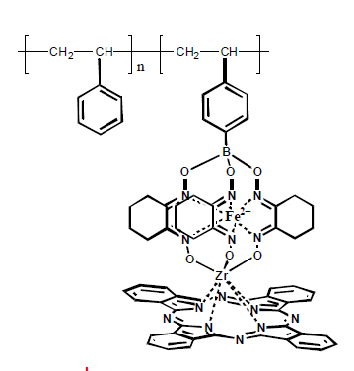
Термическая устойчивость сополимера:
(Ко)полимер | T_{g,} ºC | Инертная атм. T_{max} ºC | Окисляющая атм. T_{max} ºC
pSty | 96 | 416 | 373
p(Sty – FeNx(HNx)₂(B4-C₆H₄CH=CH₂)) | 104 | 425 | 395
p(Sty – FeNx₃(B4-C₆H₄CH=CH₂) (ZrPc)) | 103 | 430 | 411
Dudkin S.V., Dalton Trans., 2022, 51(14), 5649-5659

Slide 19
Примеры пост-функционализации:
Chuprin A.S., Dudkin S.V., New J. Chem., 2022, 46(22), 10863-10877

Slide 20
Благодарность
Синтез: Светлана Белова, Александр Белов, Александр Чуприн (ИНЭОС РАН)
Генрих Зелинский (ИОНХ РАН)
РСА: Юлия Нелюбина, Анна Вологжанина (ИНЭОС РАН)
Ян Зубавичус (ИК СО РАН), Павел Дороватовский (НИЦ «Курчатовский институт»)
ЯМР: Светлана Белова, Валентин Новиков, Глеб Денисов (ИНЭОС РАН)
Работа выполнена при финансовой поддержке РНФ (проект 22-23-00765)
Notes:
Что бы хотелось сказать в заключении – как мы видим, полученные нами гибридные фталоцианинато- и порфиринато-клатрохелаты обладают рядом интересных спектральных и электрохимических свойств и являются интересными в плане использования в качестве функциональных красителей. При этом полученные нами соединения довольно просты в получении, что, несомненно, делает их технологически привлекательными в плане внедрения в производство

Slide 21
СПАСИБО ЗА ВНИМАНИЕ!!!

